Slide 1






Discover Surgut
‹#›

Slide 2


АКТУАЛЬНОСТЬ ПРОЕКТА
Большое количество студентов приезжает в Сургут и сталкиваются с проблемой адаптации, ищут места, где можно отдохнуть, приятно провести время и узнать город поближе, вследствие чего у них возникают ряд проблем. Поэтому мы создали приложение с удобным и понятным интерфейсом, в котором доступно будут показаны интересные места и достопримечательности города с их описанием и картой маршрутов.

Slide 3

ЦЕЛЕВАЯ АУДИТОРИЯ
Проект помогает поступившим студентам без сложностей адаптироваться в новом городе, найти достопримечательности, интересные места для посещения и в целом облегчить знакомство с населенным пунктом.
‹#›

Slide 4

ПРОБЛЕМА
Проблема состоит в том, что приезжие студенты не знают город и у них возникают трудности с адаптацией и поиском мест отдыха и развлечений.
‹#›

Slide 5

РЕШЕНИЕ
Разработка специального приложения где будут отображаться места развлечений, достопримечательности, точки общепита, а также будут проложены самые удобные маршруты как пешком, так и на общественном транспорте. В приложении будут указаны средний чек в кафе и ресторанах. А также возможность ознакомиться с рейтингом и отзывами о том или ином месте.
‹#›

Slide 6
ЦЕННОСТЬ, ЦЕННОСТНОЕ ПРЕДЛОЖЕНИЕ
Мы, компания Discover Surgut
помогаем студентам, недавно приехавшим в город Сургут
в ситуации незнания города
решать проблему с адаптацией
с помощью навигатора по местам развлечений
и получать более простое и удобное знакомство с городом.
‹#›

Slide 7
РЫНОК
Тип рынка - B2С.
Наша ЦА - около 20 000 человек.
Приложение в App Store/Play Market бесплатное.
Основной доход будет приходить с рекламы в приложении. В зависимости от типа рекламы, баннерная или контекстная, будет считаться доход.
‹#›

Slide 8
КОНКУРЕНТЫ
ПАРАМЕТРЫ | НАШ ПРОДУКТ | 2GIS | Yandex Карты | Google Maps
Оффлайн пользование | + | + | - | -
Известность на рынке | - | + | + | +
Отображение ближайших интересных мест и событий | + | - | - | +
Средний чек по магазинам, кафе и ресторанам | + | + | - | -
‹#›

Slide 9
БИЗНЕС-МОДЕЛЬ
Цена: Приложение будет бесплатным для скачивания.
Каналы продаж: магазины приложений Play Market и App Store.
Инвестиции на запуск: 300 000 рублей.
Доходы: 8000 рублей в месяц - 100.000 рублей в год. Окупаемость проекта 3 года.
‹#›

Slide 10
ТЕКУЩИЕ РЕЗУЛЬТАТЫ
Провели проблемные интервью с 10 приезжими студентами. Подтвердили проблему. Выявили спрос.
Проанализировали конкурентов. Выявили их сильные и слабые стороны.
Сформировали концепцию продукта.
Посчитали бизнес-модель и экономику проекта.

Slide 11
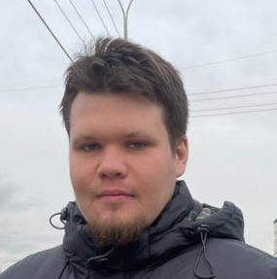
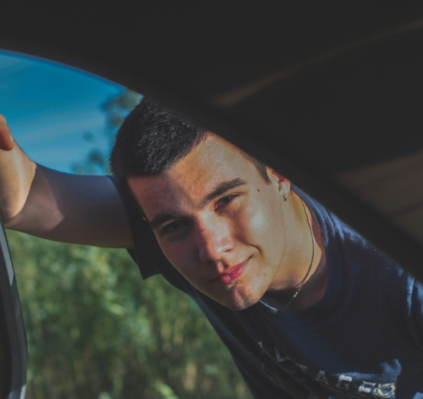
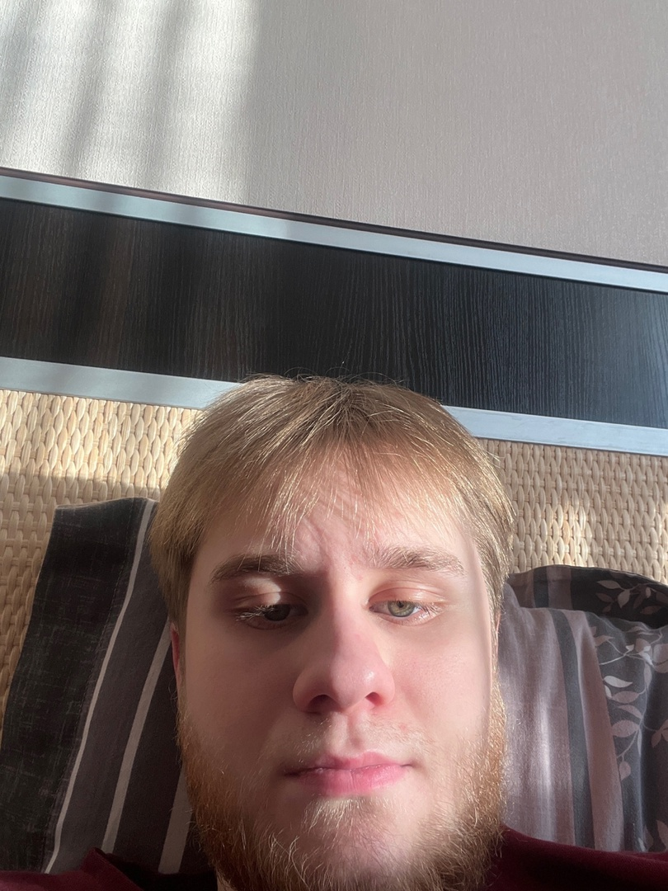
КОМАНДА СТАРТАПА
РОЛЬ | ФАМИЛИЯ ИМЯ | ФОТО
ЛИДЕР (CEO) | Соколов Владислав
ТЕХНОЛОГ, РАЗРАБОТЧИК (CTO) | Володин Михаил
МАРКЕТОЛОГ (СMO) | Юрасов Иван
‹#›

Slide 12

ПЛАНЫ РАЗВИТИЯ
Планы развития, основные укрупненные задачи:
Найти компанию-подрядчика, которая разработает приложение
Сделать БЕТА-версию приложения и протестировать её.
Разместить приложение на торговые площадки
ЧТО ДЕЛАЕМ | СРОК | ОТВЕТСТВЕННЫЙ
Найти агентство, разрабатывающее приложения | 10.12.2023 - 27.12.2023 | Михаил
Создать первую версию приложения | 27.12.2023 - 27.02.2024 | Михаил
Разместить продукт на площадки | 27.02.2024 - 17.03.2024 | Иван
Заняться рекламой | 17.03.2024 - 27.04.2024 | Владислав
‹#›

Slide 13

КОНТАКТЫ ЛИДЕРА
Соколов Владислав
Владимирович
- 89844619457
-sokolov_vv@edu.surgu.ru
‹#›

